Slide 1
Modelado bpmn genius assistant
Michael Baron
Brayan Mora
Jhonny pineda
Andrés garzón

Slide 2
Elementos de entrada
Crear fichas
Crear competencias
Crear programas
Actualización de datos personales
Crear usuarios

Slide 3
Elementos de salida
Consultar fichas
Consultar programas
Consultar competencias
Generar reportes

Slide 4
Transformación (procesos y subprocesos)
Modificar fichas
Modificar Programas
Modificar competencias
Modificar estado de usuario
Asignar rol

Slide 5
Identificación de procesos
Genius Assistant es un Sistema de Información desarrollado para los aprendices y instructores del Sena CEET sede Colombia referente a las fichas, programas y competencias.

Slide 6
Procesos de apoyo
Creación de usuario
Asignar rol
Modificar estado del usuario
Actualización de datos personales
Acceso al sistema

Slide 7
Procesos estratégicos
Crear usuario
Asignar Rol
Crear fichas
Crear competencias
Crear programas
Consultar y modificar programas
Consultar y modificar competencias
Consultar y modificar fichas

Slide 8
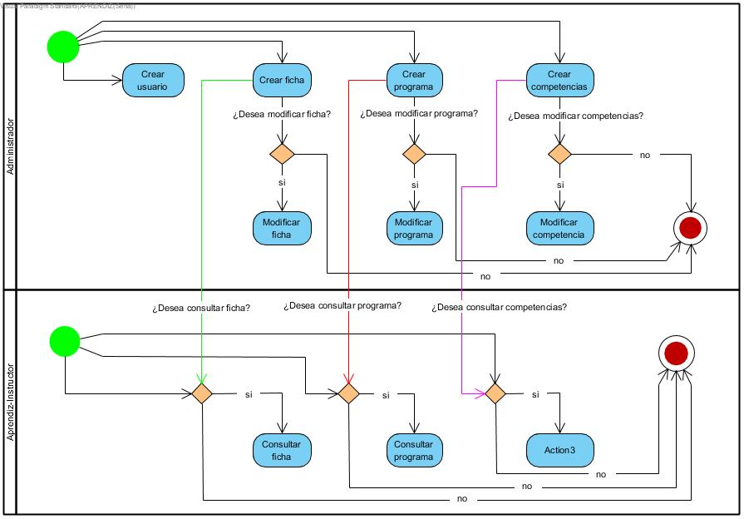
MODELADO GENERAL

Slide 9
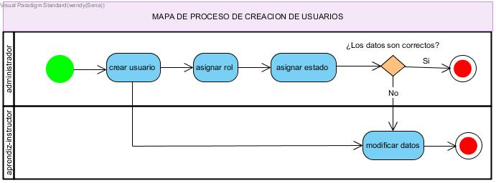
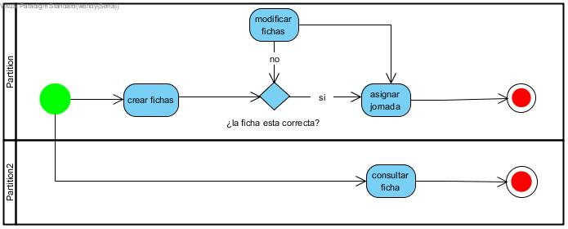
MODELADO DE SUBPROCESOS

